Slide 1
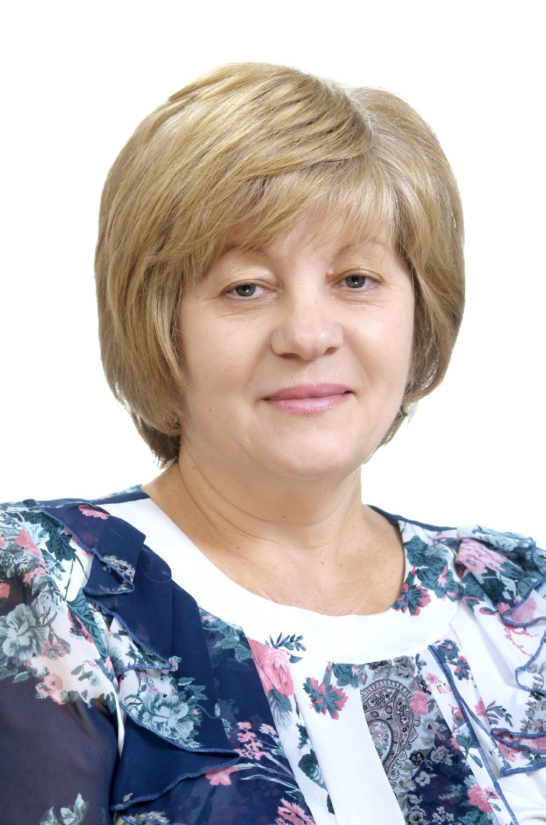


МАСТЕР-КЛАСС
«Учитель года – 2017»
Макиенко Римма Николаевна,
учитель русского языка и литературы
высшей квалификационной категории
МБОУ СОШ № 189, Новосибирск

Slide 2
1. Перепишите текст, раскрывая скобки, вставляя, где это необходимо, пропущенные буквы и знаки препинания.
Л..сёнок ждал мать всю ноч...

Slide 3
Перепишите текст, раскрывая скобки, вставляя, где это необходимо, пропущенные буквы и знаки препинания.
Л..сёнок ждал мать всю ноч... Но л..сиха (не)вернулась.
Вдру(г/к) (по)слышался треск суч..ев. (На)поляну вышли дети лес..ника. Л..сёнок радос..но (по)б..жал (к)ним. Девоч..ка ро(б/п)ко глад..т его голо(в/ф)ку. А г..лодн.. л..сёнок начина..т сосать поясок её плат..я. Р..бята с..дятся (на)траву. Они дост..ют (из)корзиноч..к.. бутылку (с)м..л..ком… (Из)пол..тняной тряпоч..к.. сделали соску. Л..сёнок схв..тил бутылоч..ку мя(г/х)к..ми теляч..ими губами…

Slide 4
Понять собеседника: коммуникативные ситуации
на уроках словесности

Slide 5
Цель:
научиться использовать коммуникативные ситуации для решения языковых задач.
Задачи:
- узнать, что такое коммуникативная ситуация, как она помогает понять собеседника;
-формировать умение понимать собеседника;
-использовать новые приемы для понимания собеседника;
- понять, какие бывают коммуникативные ситуации, задачи.

Slide 6
Коммуникация –
(лат. communica-tio, от communico — делаю общим, связываю, общаюсь) — общение, обмен мыслями, сведениями, идеями и т. д.— специфическая форма взаимодействии людей в процессе их познавательно-трудовой деятельности.
Ситуация –
это условия, в которых осуществляется акт речи, оказывающие влияние на высказывание (ср. ситуативно-неполное предложение, диалогические неполные предложения в статье неполное предложение).

Slide 7
Цель
Адресат Адресант
КС
Тональность
Официальная
Нейтральная
Место общения
Дружеская
Средства общения
Способ общения
Язык и его подсистемы
Параязыковые средства
Устный/ письменный
Контактный/дистантный
Диалект /стиль
Жесты/мимика

Slide 8
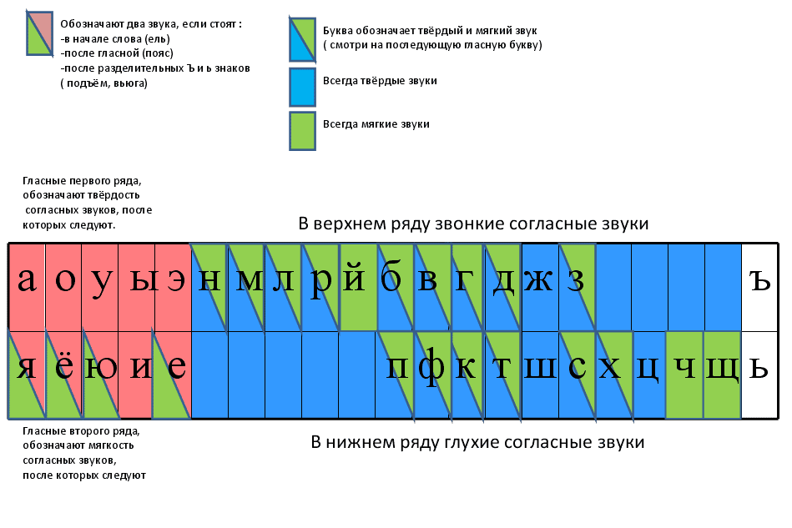
Угадай звук!

Slide 9
Задай вопрос!
Пос…дев на скамейке, дедушка отправился дальше.

Slide 10
Разберись в ситуации!
Приходите завтра играть. Мы с мальчишками придумали новую игру. Мичи есть. Нужны щиты и удобная площадка.
Используй коммуникативный шаблон и алгоритм.

Slide 11
Коммуникативная задача
Первое восприятие текса задачи:
Возникновение коммуникативного конфликта
Вторичное обращение к тексту задачи
Формулирование вопросов к себе
Вопросы
Кто прав?
Соотнесение своего понимания с другими пониманиями
Почему произошло непонимание?
Чтение и понимание смысла теста.

Slide 12
Разберись в ситуации!
е
Я
Мичи есть.
Нужны щиты и удобная площадка.

Slide 13
Ю. Л. Троицкий
Ю.В. Шатин
В.И.Тюпа
Н.В.Максимова
Коммуникативно-деятельностный подход
Технология Школы понимания

Slide 14
Коммуникативные игры
Коммуникативная задача
Учись задавать вопросы!
(Задания с недостающим условием)

Slide 15
Закончите предложения:
Я узнал/а,
Я знаю…
Я научился/ась…
Я смогу…

Slide 16
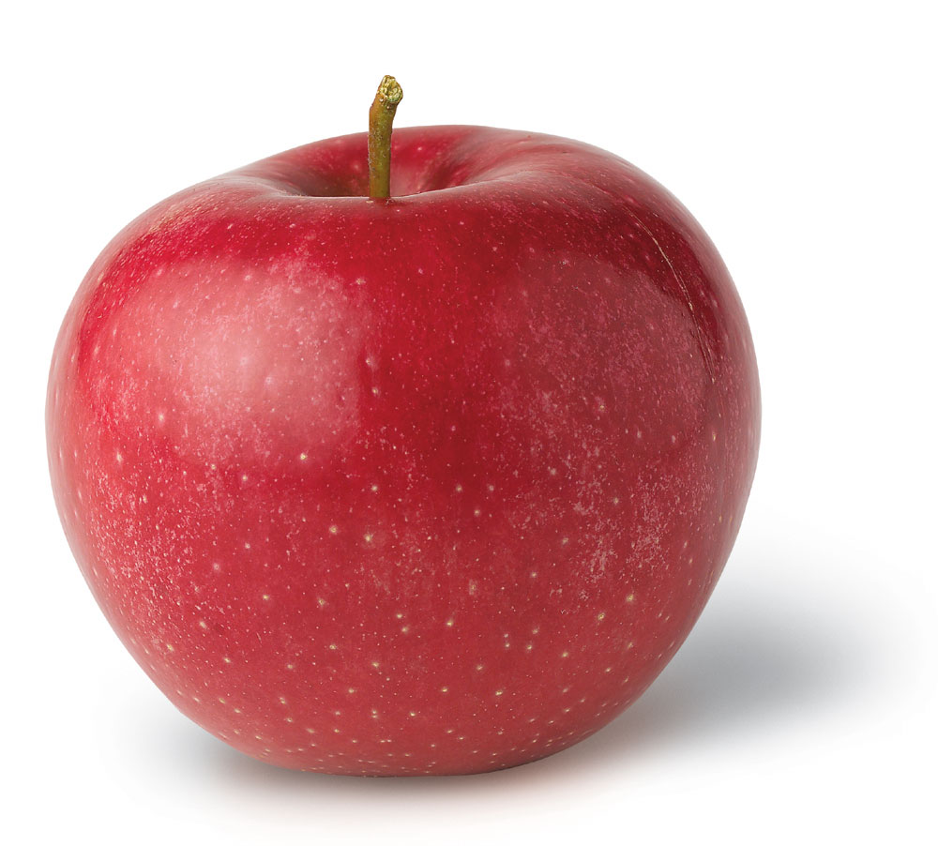
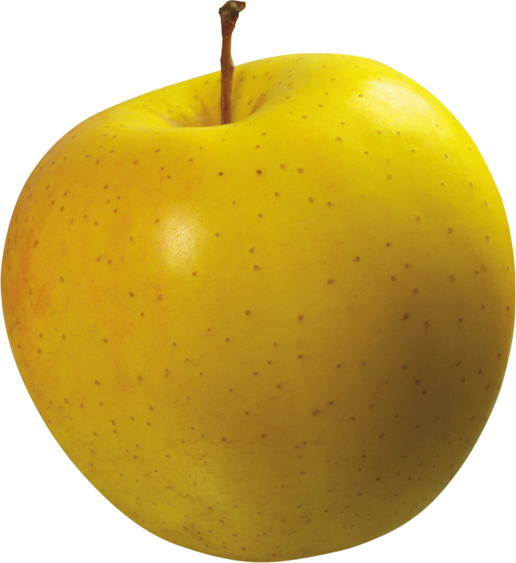

Оцените свою работу
Отлично!
Хорошо.
Есть над чем поработать…

Slide 17
Оцените мастер-класс,
используя фразеологизмы
взять на вооружение
каша в голове
потерянное время

Slide 18
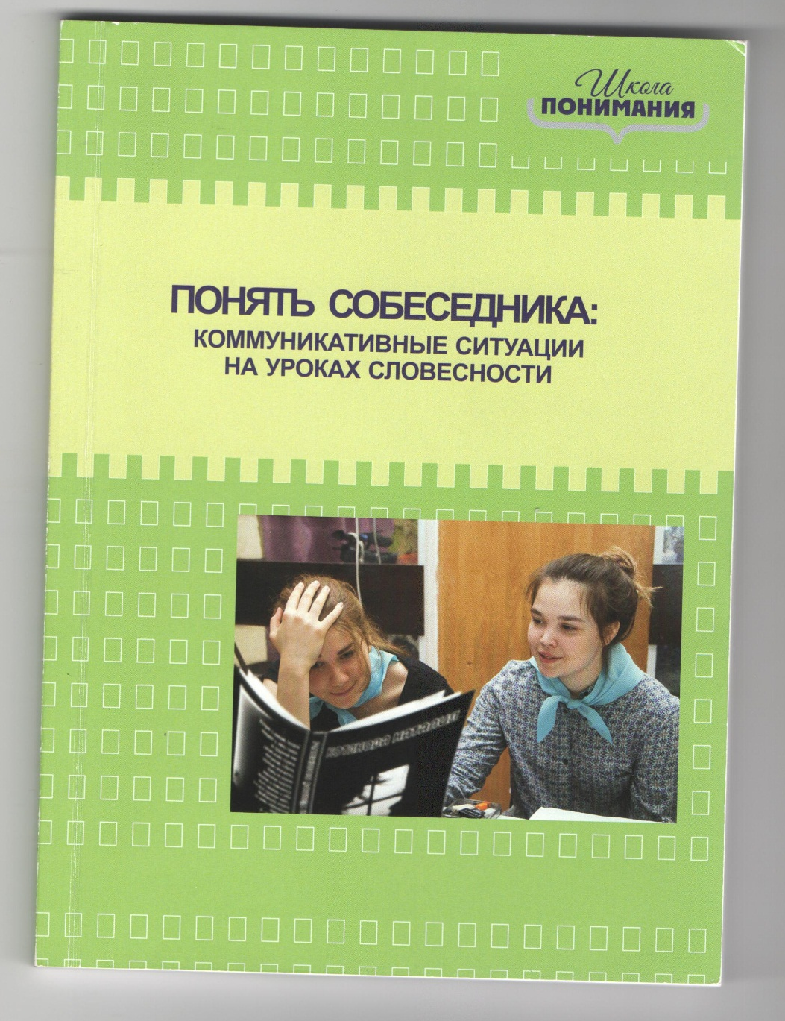
Спасибо
за внимание!

